Slide 1
Taqdimot
Tehnalogia va tabiat
Javlonbek

Slide 2
Texnologiya va Tabiatning O'zaro Ta'siri
• Texnologiya rivojlanishi inson hayotini osonlashtiradi, lekin bu jarayon ko'pincha tabiatga zarar yetkazadi
• Masalan, avtomobil ishlab chiqarish atmosferaga ko'p miqdorda zararli gazlarni chiqaradi, bu esa issiqxona effektini kuchaytiradi
• Tabiy resurslardan ortiqcha foydalanish natijasida o'rmonlarning kesilishi va biologik xilma-xillikning kamayishi kabi muammolar yuzaga keladi
• Shu sababli, yangi texnologiyalarni yaratishda ekologik mas'uliyatni hisobga olish muhimdir
• |||Yashil texnologiyalar tabiatni asrashda katta yordam beradi va kelajakda muhim rol o'ynashi mumkin

Slide 3
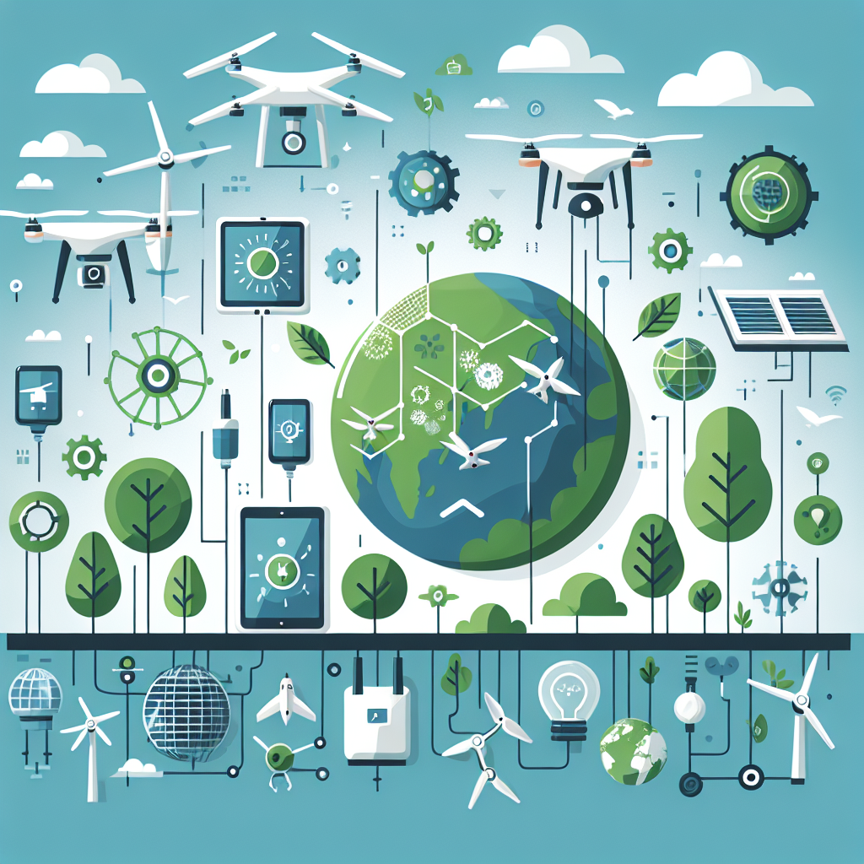
Tabiatni Saqlashda Texnologiyaning Roli
Zamonaviy texnologiyalar tabiatni asrashda ko'plab imkoniyatlarni taqdim etadi. Misol uchun, dronlar va sun'iy yo'ldosh tasvirlari orqali ekologik monitoring amalga oshiriladi. Bu texnologiyalar yovvoyi tabiatni kuzatish va tahlil qilish uchun ishlatiladi, bu esa ekologik muammolarni aniqlash va ularga yechim topishda yordam beradi. Shu bilan birga, qayta tiklanadigan energiya manbalari, masalan, quyosh va shamol energiyasi, atrof-muhitni himoya qilish uchun muhim rol o'ynaydi. Ushbu energiya manbalari an'anaviy yoqilg'iga nisbatan kamroq zarar yetkazadi, chunki ular chiqindilarni kamaytiradi va tabiiy resurslardan foydalanishni kamaytiradi. Texnologiyaning to'g'ri qo'llanilishi nafaqat tabiatni saqlashga, balki iqtisodiy rivojlanishga ham ijobiy ta'sir ko'rsatadi.

Slide 4
Texnologiya va Tabiat o'zaro ta'siri
Texnologiya va Atrof-muhit
Texnologiya rivojlanishi atrof-muhitga turli ta'sir ko'rsatmoqda. Bir tomondan, ishlab chiqarish jarayonlari tabiiy resurslarni ko'p miqdorda talab qiladi, bu esa muhitga zarar yetkazadi. Boshqa tomondan, texnologiyalar atrof-muhit muhofazasida ham samaradorlikni oshiradi. Masalan, quyosh va shamol energiyasi manbalari tabiiy resurslardan foydalanishni kamaytiradi. Shu sababli, texnologiyaning atrof-muhitga bo'lgan ta'siri murakkab va ko'p qirrali muammolarni keltirib chiqaradi.
Jamiyatdagi O'zgarishlar
Texnologiya jamiyatda katta o'zgarishlarni keltirib chiqaradi. Yangi texnologiyalar insonlar hayotini yengillashtiradi, lekin bir vaqtning o'zida mehnat bozorida o'zgarishlarga sabab bo'ladi. Masalan, avtomatlashtirish jarayoni ko'plab ishlovchi o'rinlarini yo'qotadi, lekin yangi ish o'rinlarining yaratilishiga ham turtki beradi. Bu jarayonlar jamiyatda ijtimoiy tengsizlikni kamaytirish yoki oshirishga xizmat qilishi mumkin.
Kelajak Perspektivalari
Kelajakda texnologiya va tabiat o'rtasidagi munosabatlar yanada murakkablashishi mumkin. Klimat o'zgarishi va resurslarning cheklanganligi texnologiyaning yangi yechimlarni topishga bo'lgan ehtiyojini oshiradi. Sun'iy intellekt va IoT kabi yangi texnologiyalar atrof-muhitni boshqarishda va monitoring qilishda yordam berishi mumkin. Shu bilan birga, ushbu texnologiyalar yangi ekologik muammolarni ham keltirib chiqarishi mumkin. Kelajakda muvaffaqiyatli rivojlanish uchun texnologiya va tabiat o'rtasidagi muvozanatni topish muhim bo'ladi.

Slide 5
Texnologiya va Tabiat: Muvozanat
• Texnologiya va tabiat o'rtasidagi muvozanatni saqlash insoniyat uchun juda muhimdir
• Ushbu muvozanat ekologik barqarorlikni ta'minlash uchun zarur
• Texnologiyani to'g'ri boshqarish orqali biz atrof-muhitni himoya qilishimiz mumkin
• Texnologik taraqqiyotning ijobiy tomonlaridan biri uning ekologik xavfsizlikni yaxshilashidir
• Masalan, ekologik toza energiya manbalari atrof-muhitga zarar yetkazmasdan energiya ta'minlaydi

Slide 6
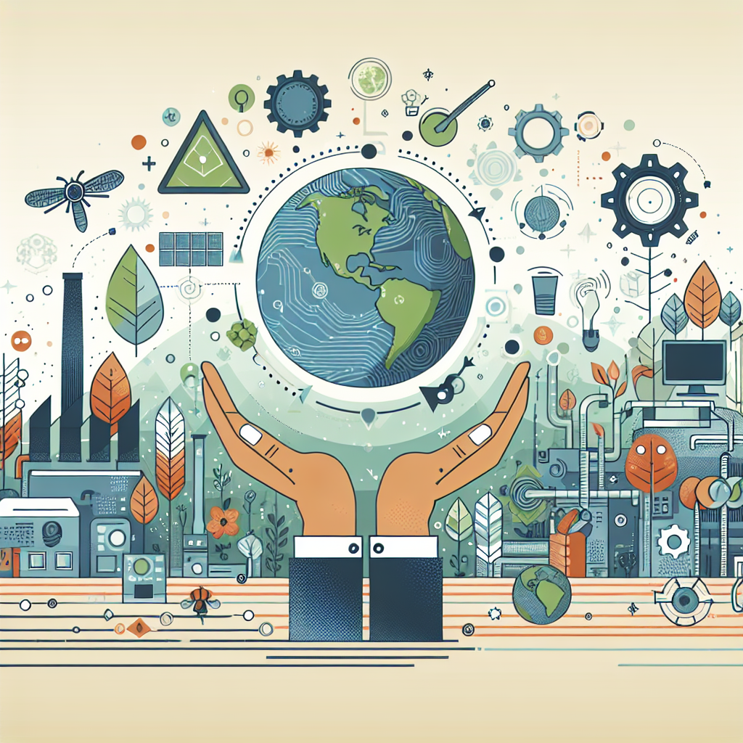
Texnologiyaning Ekologik Ta'siri
Texnologiyaning ekologik ta'siri ko'p qirrali va chuqur tahlilni talab qiladi. Bir tomondan, texnologiya ishlab chiqarish jarayonlarini avtomatlashtiradi, bu esa resurslarni tejashga yordam beradi. Biroq, texnologik chiqindilar, xususan, elektron chiqindilar, jiddiy ekologik muammolarga sabab bo'ladi. Qayta ishlash texnologiyalari bu muammolarni bartaraf etishga yordam beradi, ammo ularning samaradorligi hali ham past darajada. Bundan tashqari, texnologik taraqqiyot iqlim o'zgarishiga ham ta'sir etadi. Masalan, avtomobillar va sanoatning chiqindilari havoni ifloslantiradi va issiqxona gazlari miqdorini oshiradi. Shu sababli, texnologiyaning ekologik ta'sirini kamaytirish uchun yanada barqaror va ekologik xavfsiz texnologiyalarni rivojlantirish zarur. Bu jarayonda davlatlarning faol ishtiroki va xalqaro hamkorlik muhim rol o'ynaydi.

Slide 7
Texnologiya va Tabiatning Turli Jihatlari
Texnologik Innovatsiyalar
Texnologiya sohasidagi innovatsiyalar atrof-muhitga ijobiy va salbiy ta'sir ko'rsatishi mumkin. Yashil texnologiyalar havo ifloslanishini kamaytirishga yordam beradi. Shu bilan birga, elektron chiqindilar ekologik muammolarni kuchaytirishi mumkin. Texnologik rivojlanish energiyani tejash imkoniyatlarini oshiradi, lekin uning noto'g'ri qo'llanilishi resurslarning ortiqcha sarflanishiga olib kelishi mumkin.
Jamiyat va Tabiat
Jamiyatning texnologiyaga bo'lgan qiziqishi ekologik ongni shakllantirishga yordam beradi. Ko'plab jamiyatlar ekologik barqarorlikka intilmoqda. Biroq, texnologik rivojlanish va urbanizatsiya tabiiy resurslarni kamaytirishi mumkin. Shuningdek, texnologiyalar yordamida ekologik muammolar haqida xabardorlik oshmoqda, bu esa jamoaviy harakatlarni rag'batlantiradi.
Kelajakda Ekosistemalar
Kelajakda texnologiya va tabiat o'rtasidagi muvozanat yanada muhim ahamiyat kasb etadi. Yashil energiya manbalarining rivojlanishi tabiiy resurslardan oqilona foydalanishni ta'minlashi mumkin. Sun'iy intellekt va ma'lumotlar tahlili ekosistemalarni yaxshiroq boshqarishga yordam beradi. Kelajakda barqaror rivojlanish uchun texnologiyalarning ekologik ta'sirini kamaytirish zarur.

Slide 8
Texnologiya va Tabiat: Muvozanatga Erishish
• Texnologik rivojlanish va atrof-muhit o'rtasidagi muvozanatni saqlash dolzarb masaladir
• Barqaror texnologiyalar ishlab chiqish orqali ushbu muvozanatni ta'minlash mumkinligi ko'rsatib o'tilmoqda
• Energiya samaradorligi va qayta tiklanadigan manbalar bu jarayonda muhim rol o'ynaydi
• Texnologiya jamiyatning ekologik xabardorligini oshirishda ham muhim rol o'ynaydi
• Axborot texnologiyalari yordamida atrof-muhitning holati haqida ma'lumotlarni tez va aniq yetkazish mumkin

Slide 9
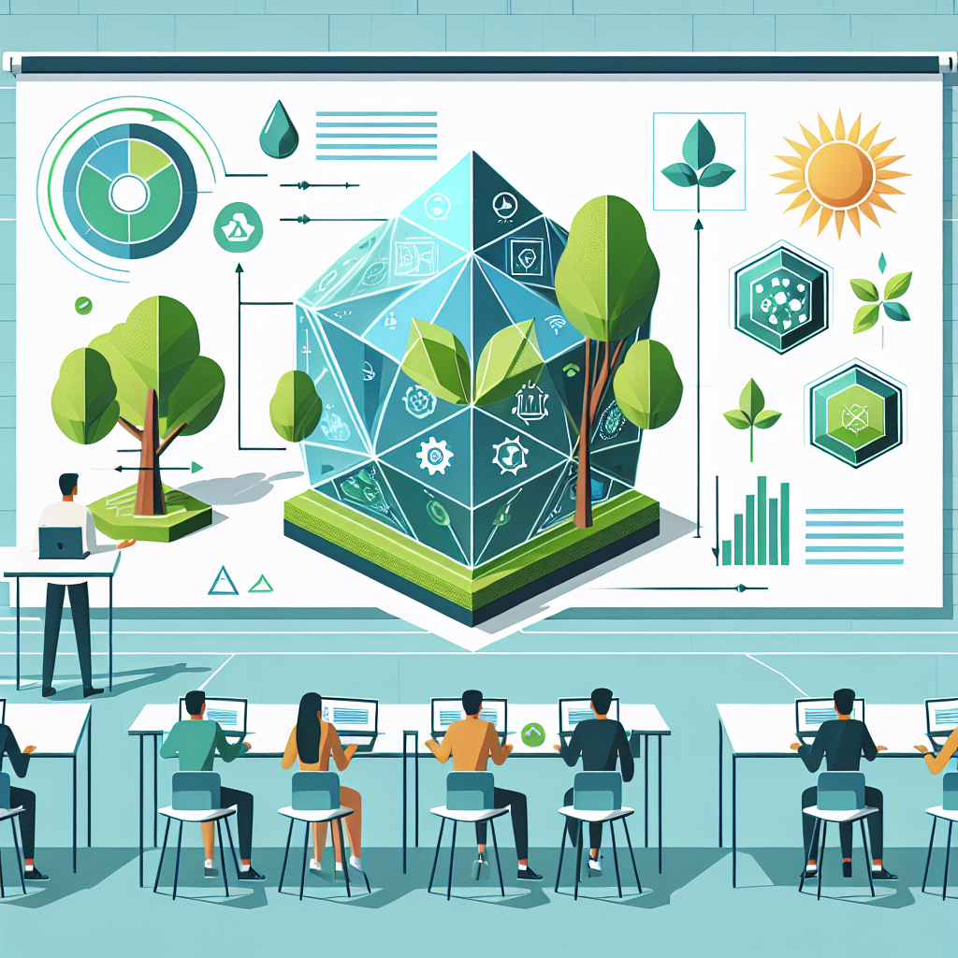
Kelajak Texnologiyalari va Ekologik Barqarorlik
Kelajakda texnologiyalar ekologik barqarorlikni ta'minlashda hal qiluvchi rol o'ynashi kutilmoqda. Yashil texnologiyalar, masalan, quyosh va shamol energiyasi, an'anaviy energiya manbalariga nisbatan kamroq zarar keltiradigan muqobil imkoniyatlar yaratmoqda. Shuningdek, sun'iy intellekt va ma'lumotlar tahlili ekologik holatni kuzatish va boshqarishda inqilobiy o'zgarishlar olib kelishi mumkin. Masalan, sun'iy intellekt yordamida o'rmonlarning holati real vaqt rejimida kuzatilishi mumkin, bu esa deforestatsiya jarayonini to'xtatishda muhim ahamiyatga ega. Bunday texnologik yondashuvlar nafaqat tabiiy resurslarni tejashga, balki global iqlim o'zgarishiga qarshi kurashishga ham xizmat qilishi mumkin. Shu sababli, texnologiyalar va tabiat o'rtasidagi muvozanatni saqlash kelajakda yanada muhimroq bo'ladi.

Slide 10
Tehnalogiya va Tabiat
Texnologiya va Atrof-muhit
Texnologiya rivojlanishi bilan atrof-muhitga ta'sir ko'rsatilishi muhim masala bo'lib qoldi. Zavodlar va transport vositalari havoni ifloslantirishi mumkin. Ammo, zamonaviy texnologiyalar orqali biz energiyani samarali ishlatish va chiqindilarni kamaytirish yo'llarini topmoqdamiz. Masalan, qayta tiklanuvchi energiya manbalari, masalan quyosh va shamol energiyasi, atrof-muhitni himoya qilishda muhim rol o'ynaydi.
Jamiyat va Texnologiya
Texnologiya jamiyatning turli sohalarida katta o'zgarishlar keltirib chiqarmoqda. Aloqa vositalari va ijtimoiy tarmoqlar insonlar orasidagi muloqot uslublarini butunlay o'zgartirdi. Bu o'zgarishlar ijobiy bo'lsa-da, insonlar orasidagi shaxsiy aloqalar kamroq bo'lishi mumkin. Shuningdek, texnologiya yordamida ta'lim va sog'liqni saqlash sohasidagi xizmatlar ham yaxshilandi, bu esa jamiyatdagi umumiy farovonlikni oshirishga yordam bermoqda.
Kelajak va Ilg'or Texnologiyalar
Kelajakda texnologiyaning roli yanada muhim bo'lishi kutilmoqda. Sun'iy intellekt va avtomatlashtirish jarayonlari turli sohalarda inqilob qilishga tayyor. Bu jarayonlar ish o'rinlarining o'zgarishiga olib kelishi mumkin, ammo ularning to'g'ri boshqarilishi jamiyatga yangi imkoniyatlar beradi. Kelajakda, texnologiya bizga toza energiya, sog'lom yashash sharoitlari va barqaror rivojlanishni ta'minlashda yordam beradi.

